Slide 1

Onderwijs serviceregister (OSR)
Wat het OSR kan betekenen voor onderwijsketens
5 oktober 2020
Marjan Frijns, Don de Lange

Slide 2
Een centraal register voor het onderwijs
De voorziening Onderwijs serviceregister (OSR) vervult de rol van “gouden gids” voor de onderwijsketen. In het OSR wordt de relatie tussen onderwijsinstellingen, leveranciers en diensten vastgelegd. Hiermee biedt het OSR een standaardoplossing voor het vastleggen van mandatering- en routeringsinformatie.
In het OSR:
Geven onderwijsinstellingen aan welk (administratie-)systeem zij gebruiken voor berichtuitwisseling voor de verschillende diensten (= mandateren);
Beheren leveranciers van (administratie-)systemen hun technische afleveradressen (endpoints) voor de verschillende diensten, zodat berichten op de juiste plek kunnen worden afgeleverd voor de onderwijsinstelling;
Kunnen leveranciers van verschillende systemen informatie opvragen over onderwijsinstellingen, mandaten (ter validatie) en bij welke technische afleveradressen (endpoints) ze gegevens mogen uitwisselen volgens de onderwijsinstellingen.

Slide 3
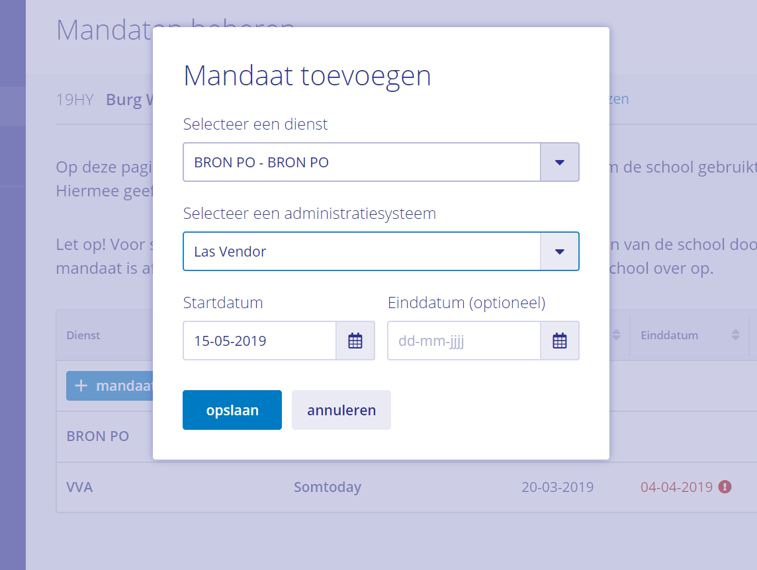
Onderwijsinstellingen mandateren hun leverancier(s)
Formeel mandateert het bevoegd gezag, maar er is voor gekozen om de mandaten vast te leggen op instellings(erkennings) niveau (BRIN4). Op termijn wordt dit mogelijk op onderwijsaanbieder niveau.
De beheerder met OSR-toegang logt in op het OSR via Mijn DUO.
Via de interface van het OSR kiest de beheerder:
De onderwijsinstelling
De dienst
Het (administratie)systeem / systemen
De startdatum
De beheerder heeft overzicht voor al zijn scholen over de afgegeven mandaten voor de verschillende systemen voor de verschillende diensten en wanneer die zijn afgegeven (en evt. Beëindigd (einddatum).

Slide 4
Leveranciers beheren hun Endpoints
Een leverancier die endpoints wil beheren in het OSR sluit een aansluitovereenkomst met Kennisnet, wordt technisch gekwalificeerd en geregistreerd in het OSR.
Nadat de leverancier is gemandateerd door een school kan hij zijn endpoints opvoeren in het OSR, in 2 stappen:
Opvragen van een mandaattoken via de OSR REST API call GET /mandates. Het mandaat-token wordt gegenereerd wanneer de instelling haar mandaat heeft afgegeven.
Endpoint aanmaken met een POST /endpoints REST call. Hier wordt een routeringskenmerk, dienst, URL, startdatum met eventueel een einddatum en het eerder opgevraagde mandaat-token aan meegegeven.
Endpoint beheren kan via een PUT /endpoints/{id} call.
Verder kan de leverancier ter voorbereiding op dit beheer:
Zijn eigen mandaten checken/opvragen.
Geregistreerde endpoints (met routeringskenmerk) opvragen.

Slide 5
Leveranciers kunnen het OSR bevragen
Elke leveranciers met een PKIoverheid certificaat kan het OSR bevragen, voor:
Informatie over een bestuur (board), met bestuursnummer
Informatie over een onderwijsinstelling, waaronder het OIN, met de BRIN4
Endpoint(s) van een onderwijsinstelling voor een specifieke dienstversie (service version)
Het checken van een mandaat (mandate) van een leverancier voor een specifieke dienstversie
Informatie over diensten en dienstversies (services / service version)
Hiervoor zijn verschillende API’s beschikbaar: https://osr.kennisnet.nl/api/v2/documentation

Slide 6
Verschillende ketens gebruiken het OSR
Bron PO, Verzuim en RIO (diensten van DUO).
Het vo-koppelpunt i.k.v. de Voorziening Vroegtijdig Aanmelden mbo (VVA) (dienst van Kennisnet).
Het OSR is ingericht voor de keten Logistiek Proces Eindtoets PO (dit schooljaar).
Volgend schooljaar zal de Overstapservice onderwijs (OSO) gebruik maken van het OSR.
Dat betekent:
Vrijwel alle onderwijsinstellingen (po, vo, mbo) hebben een overeenkomst afgesloten voor het OSR en kunnen mandateren.
Een groot deel van de leerlingadministratiesystemen (LAS) in het vo en po zijn inmiddels aangesloten.
Een aantal van de studentinformatiesystemen (SIS) in het mbo zijn inmiddels aangesloten.
Toetsleveranciers kunnen het OSR bevragen.

Slide 7
Een nieuwe keten aansluiten betekent
Voorbereiding (door ketenvertegenwoordiger en Kennisnet):
Inventariseren van de processen binnen de aan te sluiten keten
Overzicht over de type leveranciers/systemen die berichten uitwisselen
Bepalen of het OSR een rol kan spelen en zo ja welke (binnen haar scope)
Basis inrichten voor de nieuwe keten (door Kennisnet)
Opvoeren van een naam en dienstversie (kan ook zonder endpoint)
Registreren van de betrokken leveranciers met hun systemen
Vullen van het OSR met mandaten en endpoints
Communiceren: oproep aan instellingen voor mandateren van hun systemen voor de nieuwe dienst
De beheerders van instellingen mandateren hun systemen voor de nieuwe dienst in het OSR
Gemandateerde leveranciers voeren hun endpoints op
Klaar voor uitwisseling van berichtuitwisseling

Slide 8
Verantwoordelijkheden
Kennisnet
Inrichten van het OSR voor de nieuwe keten
Begeleiding scholen/leveranciers bij vullen en bevragen
Ondersteunen bij het testen en aansluiten van leveranciers
Beheer en doorontwikkeling van het OSR
Betrekken van de stakeholders met name bij doorontwikkeling (afstemmen, input meenemen en informeren over aanpassingen)
De nieuwe keten
Informeren over hoe de keten in elkaar zit
Communicatie naar de onderwijsinstellingen en leveranciers (over gebruik OSR)
De inhoud en vorm van de berichten die worden uitgewisseld binnen de keten
Het proces van berichtuitwisseling o.a. afspraken o.a. over:
Hoe vinden (administratie)systemen onderling het juiste endpoint
Is multicasten al dan niet acceptabel

Slide 9
Ontwikkelingen/roadmap OSR
Faciliteren van verschillende type systemen die onderling uitwisselen (zonder centrale dienst, zoals BronPO en VVA).
Ten behoeve van de eindtoets PO (aansluiten toetssystemen net als LAS/SIS-en)
In verband met het faciliteren andere processen in de leermiddelenketen.
Autorisatie via eHerkenning
Aansluiten op RIO
In eerste instantie voor importeren van de juridische werkelijkheid (besturen en BRIN4)
Op termijn voor het importeren van ook een deel van de onderwijswerkelijkheid (waarschijnlijk het onderwijsaanbieder niveau)
Verschillende interne verbeteringen ten behoeve van de uitbreiding van de dienstverlening

Slide 10
De meer technische informatie
Architectuur OSR
Processen OSR
Endpoints
Afspraken over Routeringskenmerken
Voorbeelden van inrichting en aanpassingen
documentatie

Slide 11
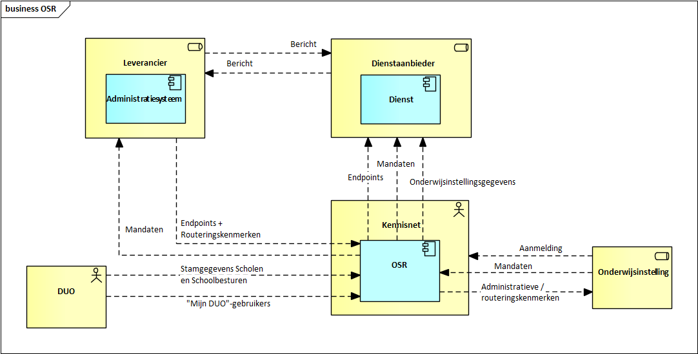
Architectuur gegevensstromen OSR

Slide 12
OSR processen
VVA
Bevragen door leveranciers (diensten en systemen):
GET /endpoints GET /services
GET /mandates GET / service-versions
GET /boards … etc …
GET /schools
RIO
BronPO
Eindtoets PO
MBO-instellingen (VAVO)
VO-instellingen
MBO-instellingen (VAVO)
Onderwijs service register
VO-instellingen
Andere onderwijs instellingen
VO scholen
Invoeren / updaten bij wijziging van leverancier
Keuze van de instelling (mandaat)
Via interface OSR
Details endpoint van leverancier:
POST /endpoints
Routeringskenmerk: {OIN met suffix}
Dienst versie: {service-version-namespace}
URL: {URL}
Startdatum: {datum}
Mandaattoken: {token ter verificatie en link met mandaat}
Invoeren / updaten bij wijziging van dienst (versie)
Dienst | Leverancier
Vroegtijdig aanmelden MBO | Bedrijfsnaam A
BRON PO | Bedrijfsnaam A
+

Slide 13
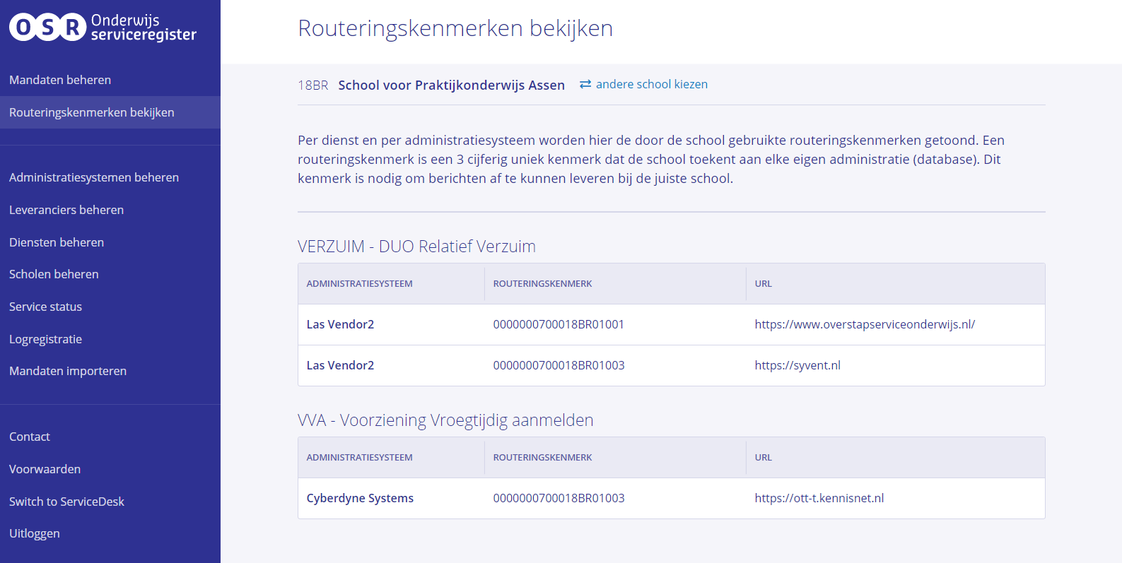
Endpoint
De OSR beheerder van een onderwijsinstelling heeft overzicht over de geregistreerde endpoints (incl. routeringskenmerken) van zijn systemen voor de verschillende diensten.

Slide 14
Afspraken rond routeringskenmerken
Routeringskenmerk is onderdeel van het endpoint en ziet er als volgt uit: 0000000700099AA00003. (prefix 000000070; hoofd-/identificerend nummer: 000+BRIN4+00; suffix: 3 laatste posities 003)
De suffix wordt vastgesteld door de instelling/leverancier maar moet uniek zijn per BRIN4 en dienst.
Afspraken routeringskenmerken:
Hetzelfde routeringskenmerk kan gebruikt worden door eenzelfde of verschillende leverancier(s) voor verschillende diensten.
Een routeringskenmerk kan worden overgenomen door een andere leverancier
Streven is hergebruik van routeringskenmerken waar mogelijk en toevoegen nieuwe routeringskenmerken waar nodig (om wildgroei te voorkomen).
Het OSR checkt op uniciteit van routeringskenmerken bij het opvoeren van endpoints (of los opvoeren van routeringskenmerken)
Leveranciers kunnen de al uitgegeven of gereserveerde routeringskenmerken voor een dienst voor een school opvragen.

Slide 15
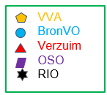
Voorbeeld 1: vo-instelling gebruikt Magister (IddinkGroup) met 1 administratie en maakt gebruik van BRON*, VVA, Verzuim, RIO en voegt later OSO toe (= processtappen A), na een tijdje stapt de school over naar Somtoday (=processtappen B) (op presentatie modus bekijken)
Processtappen A: inrichten voor gebruik dienst(en):
Instelling mandateert IddinkGroup voor VVA, Verzuim en RIO (via keuze Magister) in het OSR.
IddinkGroup/Instelling bepaalt een routeringskenmerk 000 (ze hoeven geen rekening te houden met andere leverancier/administraties) en legt dit Kenmerk vast in Magister.
Via Magister wordt endpoint opgevoerd in OSR, voor deze drie diensten met kenmerk 000 (via post request).
Als dienst OSO wordt toegevoegd in het OSR worden stappen (1 t/m 3) weer doorlopen en kan ook voor het OSO-endpoint het routeringskenmerk 000 worden gebruikt.
Processtappen B: overstap naar Somtoday (Topicus) voor al haar diensten
Instelling geeft het mandaat van IddinkGroup (door keuze Magister) een einddatum mee (vanaf die einddatum wordt het mandaat in het OSR inactief). En mandateert Topicus (door keuze Somtoday) voor alle 4 de diensten.
OSR maakt vanaf die einddatum ook de endpoints van Magister inactief.
Somtoday/Instelling bepalen of ze het routeringskenmerk van Magister overnemen (sterke voorkeur ivm DUO diensten) en voert dit op in Somtoday.
Via Somtoday worden nieuwe endpoints met Kenmerk 000 opgevoerd in OSR (via post request).
Leveranciers hebben bij overstap altijd onderling contact.
BRIN 99AA (vo-instelling)
(OIN 0000000700099AA00000)
Administratie Somtoday
Voor vo-instelling
OIN Topicus
Administratie Magister
Voor vo-instelling
OIN IddinkGroup
routeringskenmerk: ...000 (opgenomen maar endpoint niet in OSR)
routeringskenmerk: ...000
service_version: A
url: https://...
routeringskenmerk: ...000
service_version: A
url: https://...
routeringskenmerk: ...000
service_version: A
url: https://...
routeringskenmerk: ...000
service_version: A
url: https://...
*Bron vo is nog niet opgenomen in het OSR maar gebruikt dezelfde vorm van endpoints met routeringskenmerken

Slide 16
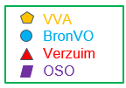
Voorbeeld 2: VO-instelling, 4 vestigingen (2 havo/vwo-instelling en 2 vmbo-instellingen), gebruikt Magister en Eduarte (IddinkGroup) dus 2 administraties. Maakt gebruik van de diensten BRON*, VVA, Verzuim, OSO. Voor OSO gaan ze naast magister en Eduarte ook nog een nieuw systeem gebruiken (processtap C)
Processtappen C: instelling gaat voor OSO werken met een extra systeem povo-module (Onderwijs Transparant/OT) en voert in dat pakket voor alle 4 de vestigingen in 1 administratie van OT:
Instelling mandateert voor OSO OT (via keuze povo-module) in het OSR.
OT vraagt actieve endpoints voor OSO van deze instelling op in OSR en krijgt deze terug van het OSR waaronder de routeringskenmerken 000 en 001.
OT/Instelling bepaalt een nieuw routeringskenmerk 004 en legt dit vast in povo module.
OT voert endpoint met kenmerk 004 op in het OSR voor de dienst OSO.
* Optie is ook (ipv stap 2): OT/instelling stellen een kenmerk vast zonder eerst te controleren, bv 001 > OSR accepteert endpoint niet want 001 is al in gebruik”. Nieuwe poging met nieuw kenmerk tot het wordt geaccepteerd door OSR.
Bij 2 administraties binnen een instelling dienen de beide lassen elk een ander routeringskenmerk te gebruiken
BRIN 99AA
(OIN 0000000700099AA00000)
Administratie Magister
Voor havo/vwo-vestigingen
OIN IddinkGroup
Administratie povo-module
Voor 4 vestigingen
OIN Onderwijs Transparant
Administratie Eduarte
Voor vmbo-vestigingen
OIN IddinkGroup
001
000
000
000
000
001
001
001
004
*Bron vo is nog niet opgenomen in het OSR maar gebruikt dezelfde vorm van endpoints met routeringskenmerken

Slide 17
Documentatie
Functionele informatie voor onderwijsinstellingen https://www.kennisnet.nl/onderwijs-serviceregister/
Technische documentatie: developerswiki OSR

Slide 18
Geïnteresseerd of heeft u vragen?
Marjan Frijns
Productmanager Kennisnet
m.frijns@kennisnet.nl

